Slide 1

Tento materiál byl vytvořen rámci projektu EU peníze školám
Operačního programu Vzdělávání pro konkurenceschopnost
Název školy: |  | Základní škola a Mateřská škola, Hradec Králové, Úprkova 1
Autor: |  | Mgr. Kamila Vysoká
Název: |  | VY_32_INOVACE_2B_04_Jan Neruda – dílo
Téma: |  | 2B_ČJ6.roč.
Datum ověření: |  | VM ověřen dne 1.11.2012
Číslo projektu: |  | CZ.1.07/1.4.00/21.3215
Anotace: |  | Prezentace navazuje na DUM, který představil žákům osobnost Jana Nerudy. Prezentace je koncipována jako výkladový materiál, je rozdělena na tři tematické úseky (Neruda novinář, básník a spisovatel). DUM obsahuje obrazový materiál a odkaz na audio ukázku. Žáci se seznámí s jednotlivými oblastmi Nerudovy tvorby a s faktory, které ovlivnily jeho tvorbu. Závěrečný test přispěje k důkladnějšímu osvojení látky.

Slide 2
Jan Neruda
-
dílo

Slide 3
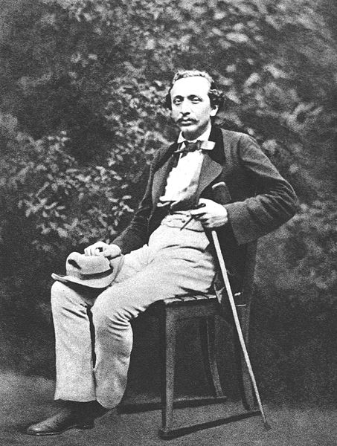
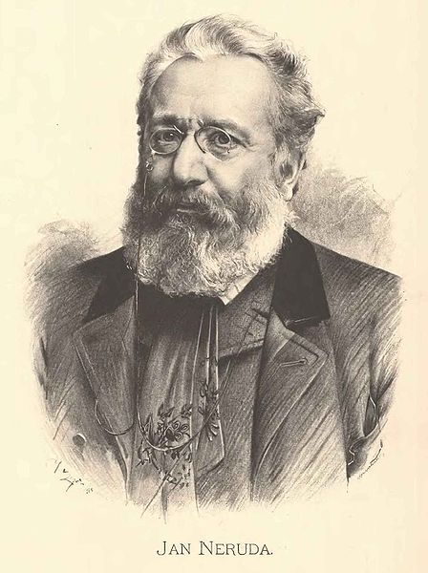
1834 -1891

Slide 4
Co už víme?
Novinář, básník, spisovatel.
Čtyři osudové lásky. Blízký vztah k matce.
Malá Strana, Dům U Dvou slunců.
Ke stáru nemocný, nerudný, samotář.
Tanečník, cestovatel.
Básně doceněny až po smrti.

Slide 5
NOVINÁŘ
Už jako student tíhl k psaní a začíná přispívat svými články do různých časopisů.
Založil tzv. fejetony – humorné články o společenských a kulturních novinkách, ale i o všedních a nepatrných věcech v životě.
Od roku 1865 působil v Národních listech a své příspěvky podepisoval šifrou Δ.

Slide 6
BÁSNÍK
Básnické dílo je plné beznaděje, nedůvěry.
Dílo bylo pro svůj pesimismus nepochopeno.
Jeho kvality začaly být uznávány až po jeho smrti.

Slide 7
Šest básnických sbírek
Hřbitovní kvítí (1857)
zklamání, pocity beznaděje, vyvolala odpor
Knihy veršů (1868)
chmurné nálady, ale umírněnější, o lásce k rodičům
Písně kosmické (1878)
obrovský ohlas, úspěch
Balady a romance (1883)
časté téma: vztah mezi matkou a synem
Prosté motivy (1883)
básníkova zpověď, osobní až intimní
Zpěvy páteční (1896)
sbírka vydána posmrtně

Slide 8


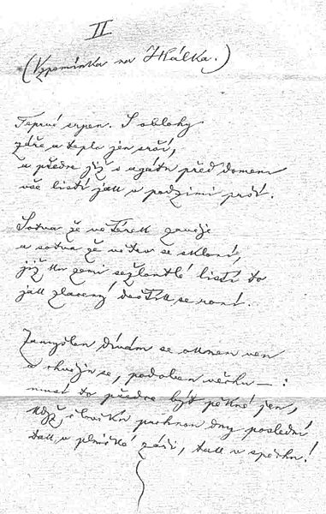
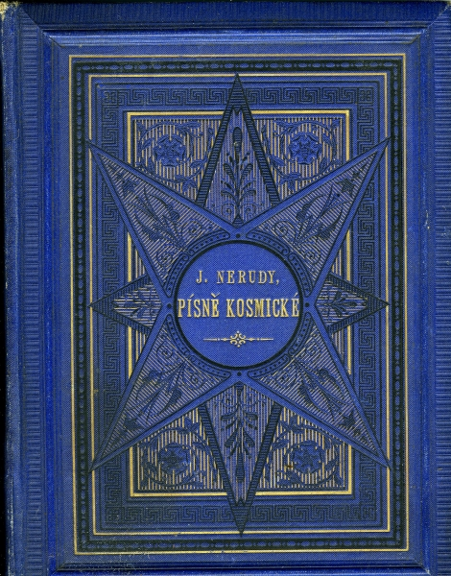

Slide 9
SPISOVATEL
Ne tak kvalitní jako poezie, přesto oceňován již za jeho života.
Dílo je spjato s Prahou (Malá Strana), s místy, kde žil.
Patří k nejvýznamnějším autorům české literatury vůbec.

Slide 10
Povídky malostranské (1878)
jeho vrcholné prozaické dílo
obraz pražské Malé Strany na základě vlastních vzpomínek z dětství
zobrazuje zde typické postavy českého měšťanstva
s humorem líčí jejich vlastnosti
hrdinové jsou přesně charakterizováni
obsahuje 13 povídek (Týden v tichém domě, Pan Ryšánek a pan Schlegl, Přivedla žebráka na mizinu, O měkkém srdci paní Rusky, Večerní šplechty, Doktor Kazisvět, Hastrman, Jak si nakouřil pan Vorel pěnovku, U tří lilií, Svatováclavská mše, Jak to přišlo, ž…, Psáno o letošních Dušičkách, Figurky)
Arabesky (1864)
obraz pražského života na okraji společnosti
Různí lidé (1871)
studie povah a osudů lidí, jež potkal v cizině

Slide 11
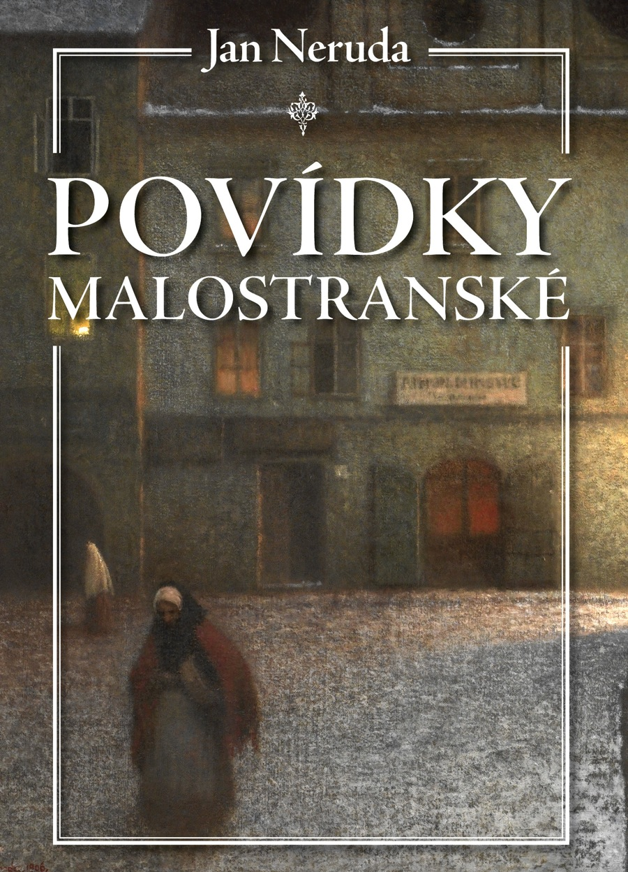
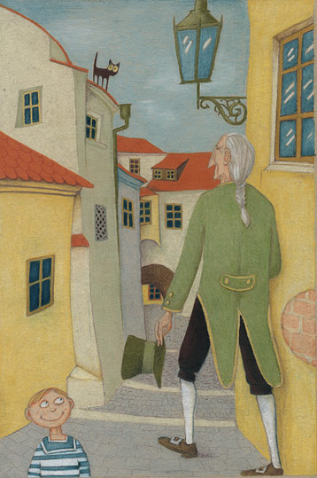
Povídka Hastrman.
Klikni na obrázek a poslechni si audio ukázku.

Slide 12
Co jsme si zapamatovali?
Jak Neruda podepisoval fejetony?
Co je typické pro jeho básnické dílo?
Byl za svého života ceněn jako básník, nebo prozaik?
Čím je inspirováno jeho prozaické dílo?
Čím zpravidla začíná každá povídka?
pocity zmaru, beznaděje
jako prozaik; básník až posmrtně
dětstvím prožitým na Malé Straně
detailní charakteristikou postavy

Slide 13
Použité zdroje
AUTOR NEZNÁMÝ. www.wikipedia.cz [online]. [cit. 31.10.2012]. Dostupný na WWW: <http://cs.wikipedia.org/wiki/Soubor:Jan_Neruda.jpg>.
VILÍMEK, Jan. www.wikipedia.cz [online]. [cit. 31.10.2012]. Dostupný na WWW: <http://cs.wikipedia.org/wiki/Soubor:Jan_Vil%C3%ADmek_-_Jan_Neruda.jpg>.
AUTOR NEZNÁMÝ. www.google.cz [online]. [cit. 1.11.2012]. Dostupný na WWW http://www.google.cz/imgres?num=10&hl=cs&biw=1366&bih=643&tbm=isch&tbnid=ZSqctyBx9dstNM:&imgrefurl=http://www.librix.eu/cz/books/detail/hrbitovni-kviti-248/&docid=PLl6F8KHBSCACM&imgurl=http://www.librix.eu/books/images/248.jpg&w=200&h=281&ei=Ya-SUMGcMa3nmAXc5oHQAw&zoom=1&iact=hc&vpx=489&vpy=138&dur=800&hovh=224&hovw=160&tx=101&ty=102&sig=100979125487772815046&page=1&tbnh=142&tbnw=102&start=0&ndsp=23&ved=1t:429,i:78
AUTOR NEZNÁMÝ. www.google.cz [online]. [cit. 1.11.2012]. Dostupný na WWW http://www.google.cz/imgres?num=10&hl=cs&biw=1366&bih=643&tbm=isch&tbnid=qN2ixYfW5I1oQM:&imgrefurl=http://www.ztichlaklika.cz/antikvariat/show/neruda-jan-pisne-kosmicke-id9345&docid=6TPZgfd3pMhiDM&imgurl=http://www.ztichlaklika.cz/_img_cache_eshop/12995885569135.upl_600_600.jpg&w=470&h=600&ei=IrCSUJj1O9DrmAWQ24C4Cg&zoom=1&iact=hc&vpx=184&vpy=131&dur=546&hovh=141&hovw=110&tx=129&ty=127&sig=100979125487772815046&sqi=2&page=1&tbnh=141&tbnw=110&start=0&ndsp=21&ved=1t:429,i:66
AUTOR NEZNÁMÝ. www.google.cz [online]. [cit. 1.11.2012]. Dostupný na WWW http://www.google.cz/imgres?hl=cs&biw=1366&bih=643&tbm=isch&tbnid=yX7FyzFK4ljepM:&imgrefurl=http://books.google.com/books/about/Prost%25C3%25A9_motivy.html%3Fid%3Du_YQAQAAIAAJ&docid=QJpdUW3tJbBUlM&itg=1&imgurl=http://books.google.com/books%253Fid%253Du_YQAQAAIAAJ%2526printsec%253Dfrontcover%2526img%253D1%2526zoom%253D1&w=128&h=206&ei=drCSUOT6J-zTmAXHtoHoDA&zoom=1&iact=hc&vpx=792&vpy=368&dur=2135&hovh=164&hovw=102&tx=92&ty=117&sig=100979125487772815046&page=2&tbnh=142&tbnw=94&start=27&ndsp=32&ved=1t:429,i:210
AUTOR NEZNÁMÝ. www.wikipedia.cz [online]. [cit. 1.11.2012]. Dostupný na WWW http://cs.wikipedia.org/wiki/Soubor:Nerud%C5%AFv_rukopis_Srpen.jpg
AUTOR NEZNÁMÝ. www.google.cz [online]. [cit. 1.11.2012]. Dostupný na WWW http://www.google.cz/imgres?um=1&hl=cs&sa=N&biw=1366&bih=643&tbm=isch&tbnid=wYSHjCBkofrGlM:&imgrefurl=http://literat.webgarden.cz/zuzeny-vyber-z-kanonu-titulu/%3Foffset%3D10&docid=Sx9f5GRJY14S7M&imgurl=http://www.femina.cz/files/Reklamni/povidky1.jpg&w=900&h=1249&ei=4bSSUIOGLIzKmQXJpoDwDg&zoom=1&iact=hc&vpx=377&vpy=152&dur=1827&hovh=265&hovw=190&tx=70&ty=124&sig=100979125487772815046&page=1&tbnh=139&tbnw=100&start=0&ndsp=26&ved=1t:429,i:89
PALME, Jaromír František. www.fumaz.wz.cz [online]. [cit. 1.11.2012]. Dostupný na WWW http://fumas.wz.cz/galerie/fumas/ilustrace/povidkymalostranske/mpovidky2.htm
http://www.rozhlas.cz/ctenarskydenik/autori/_zprava/neruda-jan--934908
PROKOP, Vladimír. Literatura 19. a počátku 20. století. Sokolov: O.K.-Soft, 2002.
Vlastní zdroje

Slide 14
Tento materiál byl vytvořen v rámci projektu EU peníze školám
Operačního programu Vzdělávání pro konkurenceschopnost
Použití zdroje: |  | PROKOP, Vladimír. Literatura 19. a počátku 20. století. Sokolov: O.K.-Soft, 2002.
Citace |  | viz výše
Anotace: |  | Prezentace navazuje na DUM, který představil žákům osobnost Jana Nerudy. Prezentace je koncipována jako výkladový materiál, je rozdělena na tři tematické úseky (Neruda novinář, básník a spisovatel). DUM obsahuje obrazový materiál a odkaz na audio ukázku. Žáci se seznámí s jednotlivými oblastmi Nerudovy tvorby a s faktory, které ovlivnily jeho tvorbu. Závěrečný test přispěje k důkladnějšímu osvojení látky.

